Slide 1
Video
CF04_1_intro

Slide 2

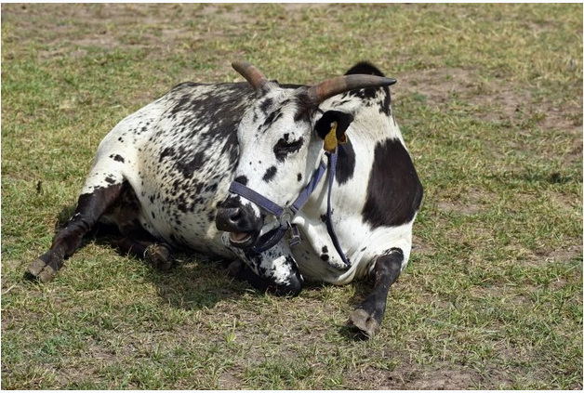
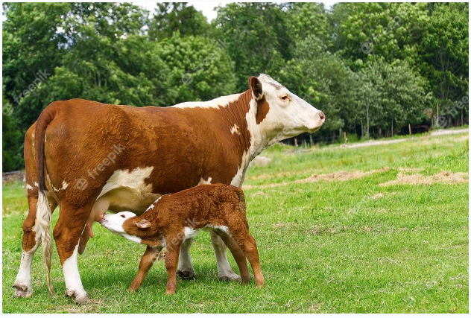
Indicaciones para la producción
PECUS - ganado
Hacer un video con la presentación de algunas imágenes y una voz en off para la presentación de la parte inicial del video. Se puede tener un video como este https://www.youtube.com/watch?v=VTtNn6Z9Q0Q
Audio/ Narración
La palabra pecuario viene del latín pecus (ganado) y significa relativo al ganado. Por tanto, cuando se refiere al sector ganadero se está hablando de un mismo sector, el cual puede denominarse de ambas formas (ganadero o pecuario).
Referencias de las imágenes: https://www.freepik.es/foto-gratis/primer-disparo-ternero-blanco-negro-pradera_18812461.htm?query=ganado

Slide 3
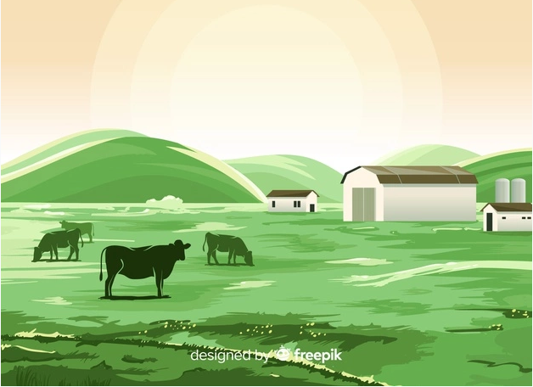
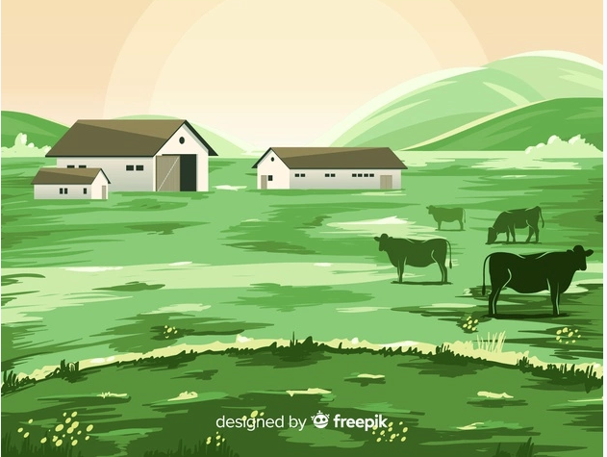
Indicaciones para la producción
Producción de ganado
Se recomienda hacer una animación o una toma de una finca o granja ganadera.
Audio/ Narración
También se denomina pecuaria a la actividad relacionada con la producción de ganado y forma un sector esencial dentro de las actividades agropecuarias, que a su vez se constituyen como actividades primarias dentro de la economía.
Referencias de las imágenes: https://www.freepik.es/vector-gratis/paisaje-granja-diseno-plano_4636937.htm?query=ganado

Slide 4
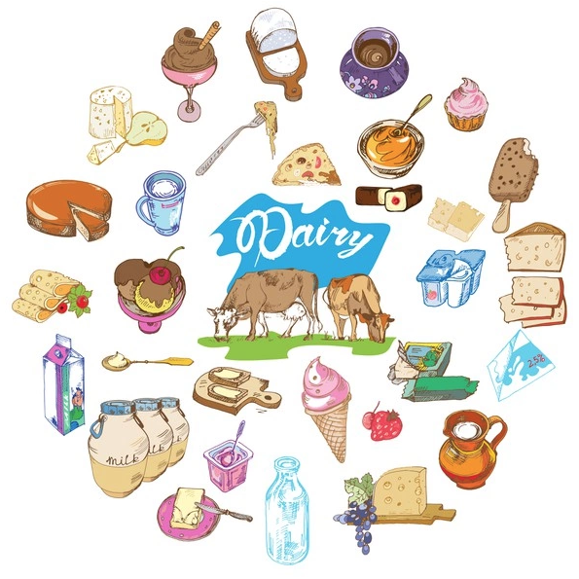
Indicaciones para la producción
Materia prima por alimento u otras necesidades
Cargar imágenes que tengan que ver con la producción pecuaria con los productos como huevos y otras especies.
Audio/ Narración
Entonces, la producción pecuaria se define como un proceso de transformación de una materia prima que proporciona la naturaleza, en este caso animal, del cual se obtiene un producto como leche, carne, huevo, miel, lana para satisfacer sus necesidades, sin embargo, esto requiere de inversión de capital y trabajo del hombre.
Referencias de las imágenes: https://www.freepik.es/vector-gratis/composicion-redonda-elementos-granja-dibujo-colorido_10271878.htm?query=cow%20product

Slide 5
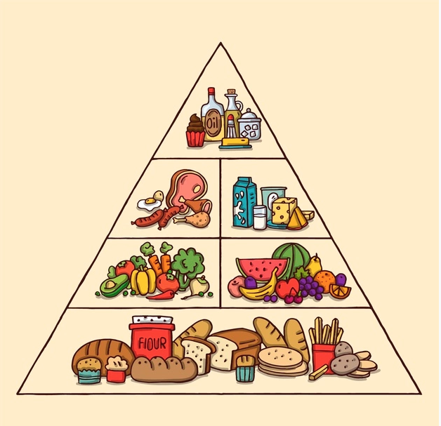
Indicaciones para la producción
Necesidades humanas
Hacer una imagen con las necesidades humanas en especial las necesidades de alimentación.
Audio/ Narración
La finalidad del sector pecuario, como toda actividad primaria, es la producción de materias primas, al igual que el sector agrícola destinado a la producción alimenticia primaria.
Referencias de las imágenes: https://www.freepik.es/vector-gratis/piramide-alimentos-saludables-infografia_7558437.htm?query=alimentos

